Slide 1

Интеграция новостного комплекса Octopus на телеканале РБК

Slide 2
Схема производства, архива и выдачи в эфир
нового комплекса «РБК-ТВ»

Slide 3
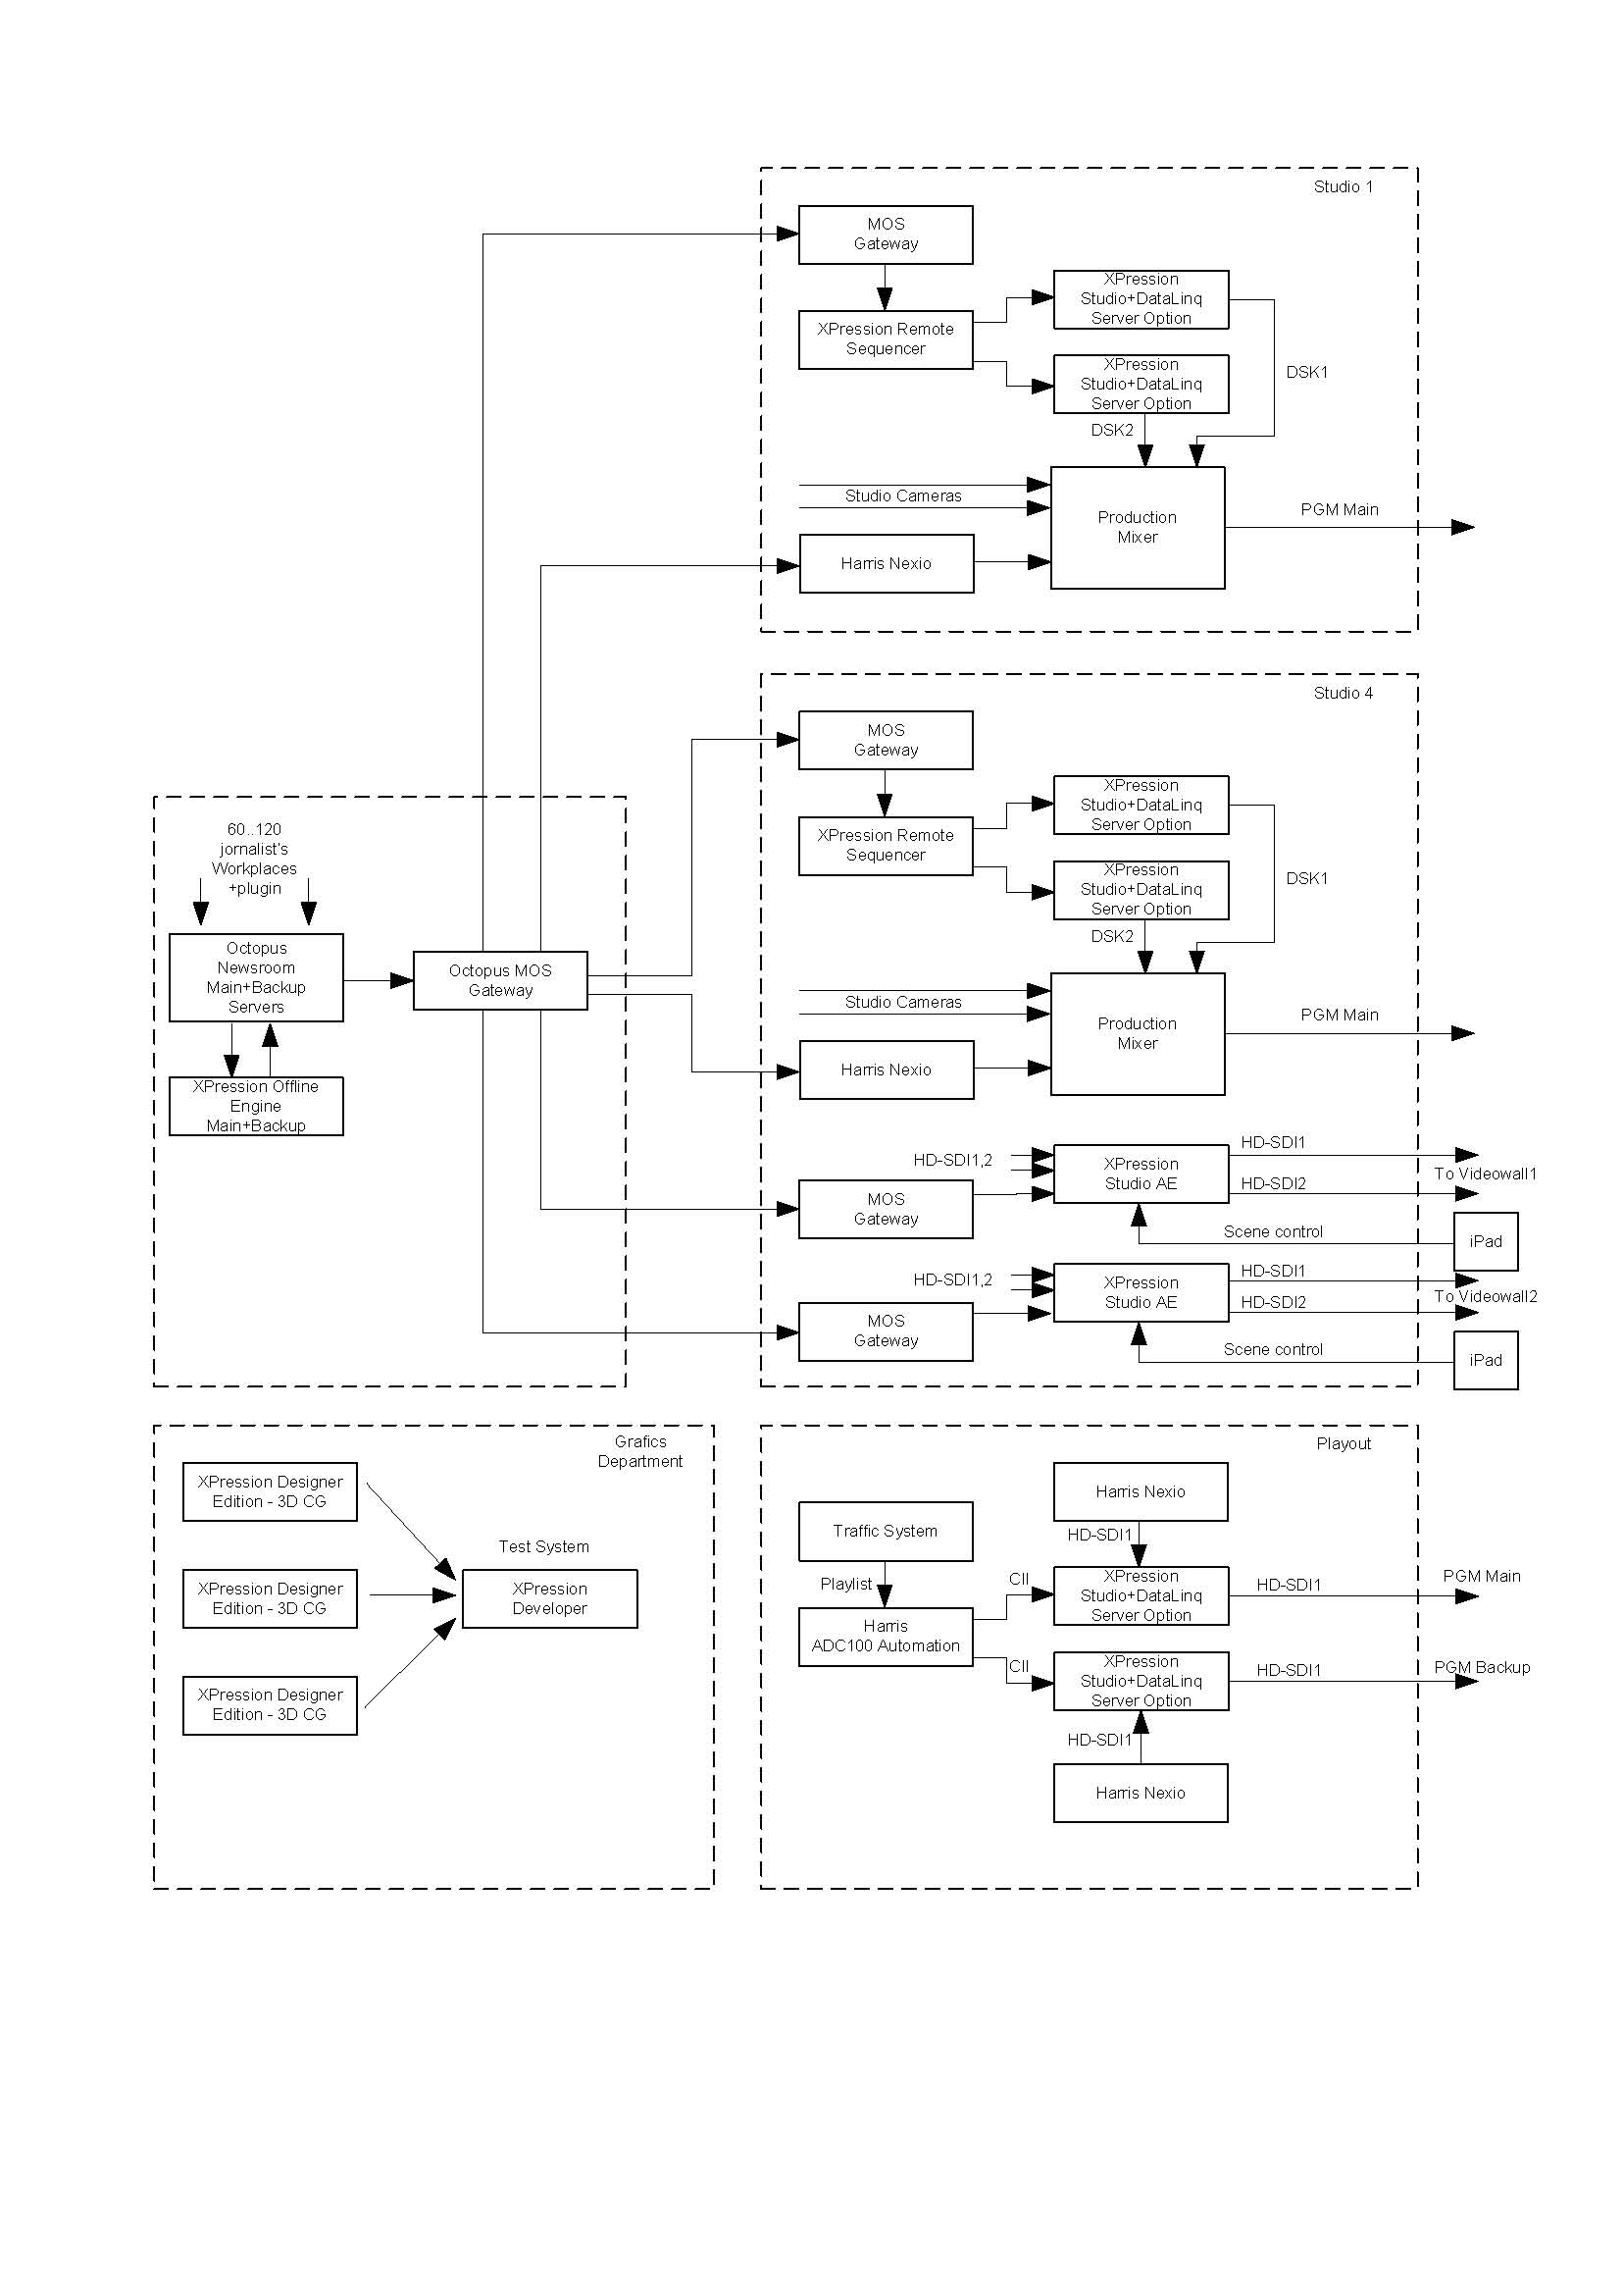
Автоматизированная верстка новостных и других программ производится с использованием ньюсрум-системы Octopus News, интегрированной с Harris Invenio и графикой Ross VideoXpression. Взаимодействие осуществляется при помощи MOS-шлюзов и специально написанных плагинов XPression MOS-Gateway и HarrisNX1011HMG.
Интеграция систем

Slide 4
Видео и аудио материалы высокого разрешения попадают в online архив (полезная емкость 22 ТБ), параллельно системой в фоновом режиме создаются копии низкого разрешения.
Все видеоматериалы хранятся в online архиве в течение 14 дней. В этот период архивисты обрабатывают видеоматериалы и оправляют их в не оперативный Near Online архив, (полезная емкость 72 ТБ). Также в near online архив попадают копии видео низкого разрешения для возможности работы с видеоматериалами всеми пользователями участвующими в производственном процессе – от корреспондентов до редакторов или архивистов.
Для записи и воспроизведения видеоматериалов используются видеосерверы Harris Nexio 3601 (два входа и четыре выхода), поддерживающие SD и HD. В качестве системы управления контентом был выбран MAM Harris Invenio.
Архивирование контента

Slide 5
Монтаж в низком разрешении
Для монтажа видео низкого разрешения используются клиенты VelocityPRX. Клиенты VelocityPRX установлены на тех же машинах, что и клиенты NCRSOctopus.
Клиент VelocityPRX включает модуль просмотра NRCS, который позволяет пользователю просматривать все текущие поручения и сюжеты.
После завершения монтажа журналист имеет возможность подтвердить переход к готовому ролику высокого разрешения с помощью указателей EDL, либо передать файл EDL в программу FinalCutPro, если требуется более сложный монтаж.
Создание выпуска
Журналист ищет контент с помощью плагина клиента VelocityPRXи создаёт план-график монтажа
Решение о контенте
Готовый монтаж может быть подтверждён или отправлен для последующего монтажа клиентами FinalCutPro
План монтажа отправляется для подтверждения ссылок низкого разрешения на медиа данные высокого разрешения, хранящиеся в системе ProductionSAN
План монтажа сохраняется в качестве текущего проекта в формате FCPXML, включая ссылки на источник высокого разрешения

Slide 6
Воспроизведение новостей из системы Octopus
Краткое изложение новостей создаётся в программе Octopus. Объекты ролика MOS в данном кратком изложении являются готовыми видеороликами, находящимися в системе NEXIOProductionSAN.
Для каждого пункта в списке воспроизведения отображаются эскизы; кроме того пользователь может нажать на пункте в списке воспроизведения для просмотра видеоролика в окне просмотра.
При необходимости ссылка на систему отдела новостей может быть удалена и можно вручную отредактировать список воспроизведения в локальном режиме. Оператор также может добавить в список пункты из области просмотра MPLM MediaBase.
Создание выпуска
Продюсер формирует блок сюжетов для программы новостей.
Блок MOSActive в программе Octopusпоследовательно загружает ролики для воспроизведения из системы ProductionSAN.
Продюсер проверяет, чтобы в каждом сценарии сюжетов содержалась ссылка ролика MOSна готовый и утверждённый ролик.
При выполнении блока соответствующие ролики ставятся в очередь и воспроизводятся с аппаратной панели NEXIO.

Slide 7
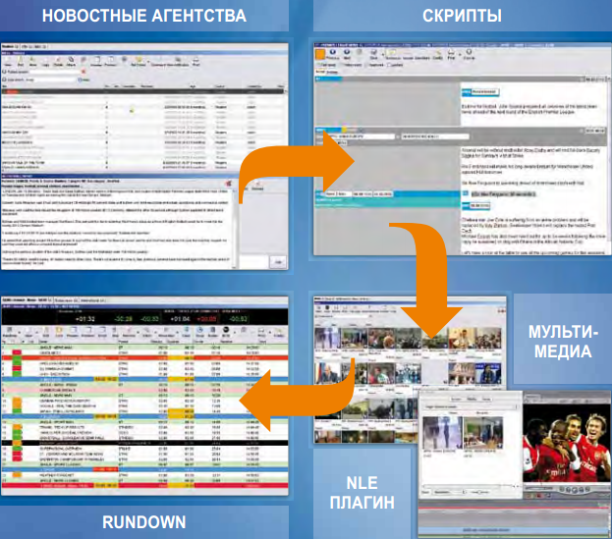
Система подготовки новостей
Octopus 6
Octopus6 – это полнофункциональный ньюсрум, разработанный для работы в режиме 24/7 как больших международных каналов, так и для региональных компаний с одним выпуском новостей в день. Система легко конфигурируется под любые требования и масштабируется от 4–5 пользователей до сотен или тысяч одновременных подключений.
Система является открытой и поддерживает MOS-протокол, являющийся индустриальным стандартом. Таким образом, обеспечивается поддержка различных систем playout, МАМ, графического оформления эфира, телесуфлеров.

Slide 8
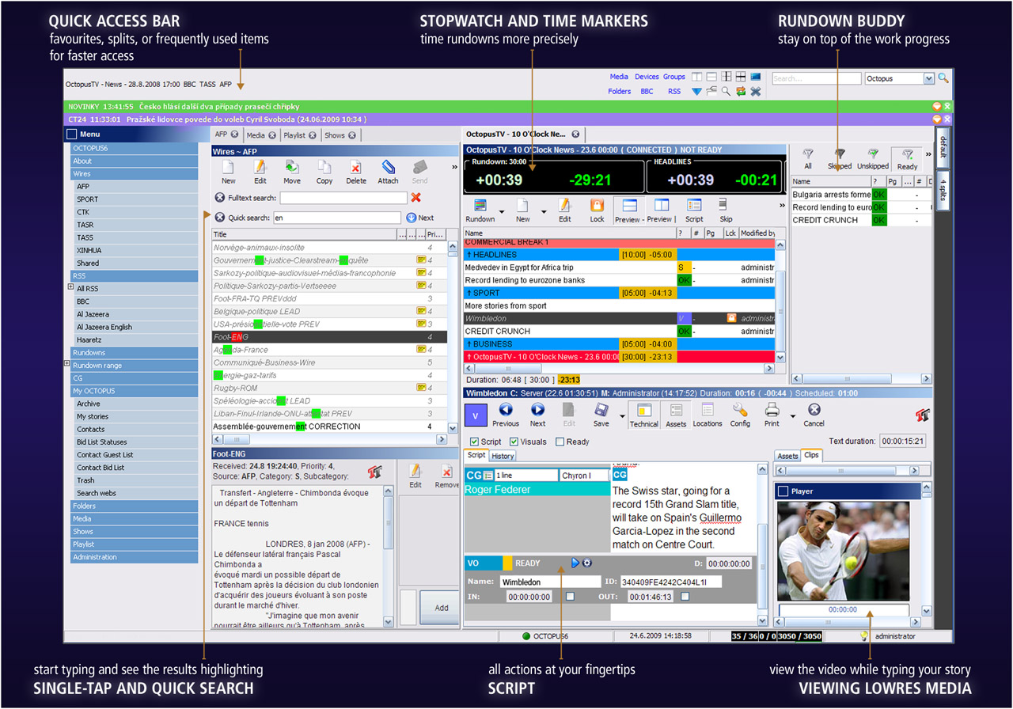
Пользовательский интерфейс
Система Octopus является приложением на основе web-браузера. Пользователю достаточно набрать в строке адреса браузера команду http://octopus, и приложение немедленно запускается вне зависимости от того, сидит ли пользователь за компьютером на своем рабочем месте, использует домашний ПК или находится в интернет-кафе. Данные и процедуры в системе представлены одинаково, откуда бы пользователь не зашел в систему. Это делает навигацию простой и интуитивно понятной. Работающий с Octopus может легко изменить вид своего рабочего стола. Полиэкранный режим позволяет видеть одновременно несколько секций в одном окне, поэтому вызов функций и перемещение объектов осуществляется посредством стандартной для Windows операции перетаскивания.

Slide 9
Входящие данные
Репортеры используют разные источники информации для создания своих сюжетов. Данные от многочисленных информационных агентств, статьи из Интернета, сообщения электронной почты, факсы и даже SMS, полученные с мобильных телефонов, — все это вместе формирует огромные объемы исходной информации, помогающей репортерам готовить сюжеты, причем делать это быстро и эффективно.
Все входящие в систему Octopus данные фильтруются, то есть разделяются и помещаются в соответствующие папки в зависимости от сопутствующих им ключевых слов, источника, приоритета, категории и других критериев. Эти папки определяются пользователем и могут быть настроены любым способом, наиболее подходящим для конкретного технологического процесса. Практически все данные в Octopus представлены в виде списков. Элементы списка могут быть выделены цветом, чтобы легче было отличать одну тему от другой. Есть возможность осуществлять быстрый поиск по спискам, задавая различные критерии для отбора информации.

Slide 10
Уведомление и обмен сообщениями между пользователями
Когда редакция работает над новостями, ее сотрудники хотят получать уведомления об обновлении информации. Если включена опция уведомления для той или иной темы, тот, кто над ней работает, немедленно получает уведомление о том, что в системе появилась обновленная информация, имеющая отношение к его сюжету. Точно так же сами пользователи могут уведомлять друг друга о том, что, по их мнению, может быть полезно коллегам. Такая система оповещения также содержит функцию немедленного уведомления (instant messaging) пользователей.
Контейнеры сюжетов и планирование
Сюжеты в Octopus сохраняются в контейнерах, которые легко создаются и представляют собой папки различного назначения. Сотрудники отдела планирования помещают туда планы сюжетов, ответственные за организацию хранят в них ежедневное расписание работ, журналисты готовят сюжеты, а режиссеры, отвечающие за выпуск материала в эфир, берут их оттуда и включают в эфирное расписание.

Slide 11
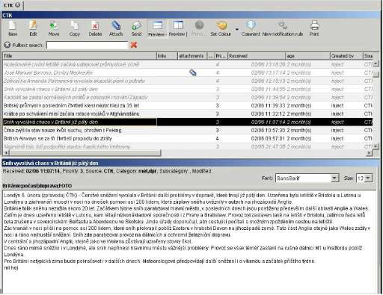
Известия, RSS
и электронная почта
Все сообщения от информационных агентств находятся в разделе WIRES (ИЗВЕСТИЯ) главного меню.Известия автоматически сортируются в отдельные папки по агентствам-источникам, темам, приоритету или категориям.Данная структура папок может быть индивидуально настроена вашим администратором. Отправляемые агентствами приложения, такие как файлы изображения в формате JPEG, также могут быть получены и отображены в приложении OCTOPUS. Вдобавок к известиям, получаемым от агентств, приложение OCTOPUS также может принимать и отображать сообщения RSS и электронные письма. Эти источники информации представлены в приложении OCTOPUS так же, как известия
Комментирование известий
В системе OCTOPUS можно комментировать новостные сообщения, так же как статьи на Интернет-порталах.

Slide 12
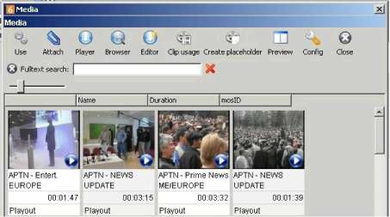
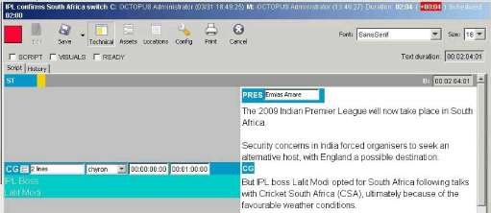
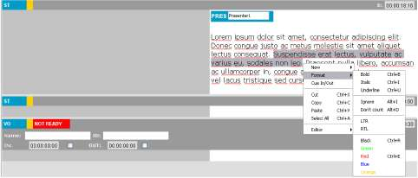
Распределение работы
При подготовке сюжета отдел распределения работы может без проблем разбить весь процесс на несколько частей, поручив их реализацию разным сотрудникам. Такой подход позволяет вовлечь больше людей в подготовку сюжета. Работая параллельно, они быстрее выполнят работу, чем одна группа. Вторым важным аспектом является то, что планирование позволяет более точно расписать объем работ и сберечь время, затрачиваемое на описание того, кто и за что отвечает. Каждая часть сюжета проходит стадию утверждения (как и сюжет в целом), а продюсеры всегда знают, что уже сделано и что еще предстоит сделать
В завершение, когда выпускающий редактор выбирает сюжеты, он может решить, следует ли объединить их в один список или держать раздельно на разных страницах расписания. Это позволяет более гибко работать с эфирными расписаниями, поскольку всегда сохраняется возможность внесения в них оперативных корректив.

Slide 13
Расчет времени сценария
Длительность всего выпуска и отдельных скриптов индицируется системой счетчиков (расчет длительности может осуществляться как по усредненной скорости чтения, так и по индивидуальной, в случае назначения конкретного диктора).
Rundown обеспечивает легкий и понятный вид для пользователей – когда выпуск в эфире, показываются его продолжительность (до конца скрипта, до конца выпуска и т. п.), готовность/неготовность скрипта, возможность пропустить скрипт или изменить порядок, создание срочных новостей и т. д.
Активированный rundown загружается в playout, систему графического оформления и телесуфлер. Все изменения в выпуске немедленно применяются ко всем системам.

Slide 14
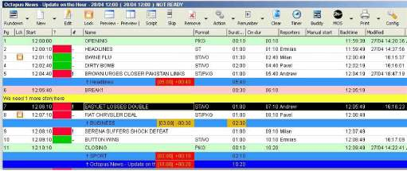
Эфирные расписания
Если компания работает с фиксированной программой телепередач, то система Octopus без проблем может поддержать такой вариант. Составление расписания в Octopus выполняется на еженедельной основе. Это позволяет работникам новостной редакции готовить шаблоны расписаний для всех дней недели, а затем интегрировать их в план производства. С этого момента все остальные расписания создаются автоматически.
Расписания новостных выпусков могут создаваться на столько времени вперед, на сколько это необходимо. Они могут архивироваться или удаляться, став ненужными. Когда расписание создано, оно также включает в себя все повторяющиеся заставки, перерывы и сюжеты, что определяется шаблоном.

Slide 15
Octopus6 обладает всем необходимым функционалом для производства новостей, настраивается и адаптируется под любой технологический процесс, принятый в компании, интегрируется с большим количеством систем автоматизации, графики, видеосерверами и телесуфлерами.
Также есть интеграция с Final Cut и другими системами нелинейного монтажа и наличие горячего резервирования. Такое количество достоинств, в сочетании с разумной ценовой политикой, повлияло на решение о включении Octopus newsroom в число продуктов, предлагаемых компанией. Octopus6 – это полнофункциональный ньюсрум, разработанный для работы в режиме 24/7 как больших международных каналов, так и для региональных компаний с одним выпуском новостей в день.
Система легко конфигурируется под любые требования и масштабируется от 4–5 пользователей до сотен или тысяч одновременных подключений.

Slide 16
Спасибо за внимание!

